Slide 1
MÁGNESES NANORÉTEGEK NÖVESZTÉSE ÉS VIZSGÁLATA
Sájerman Klára, Kárpáti Kristóf
Mentor: Merkel Dániel

Slide 2
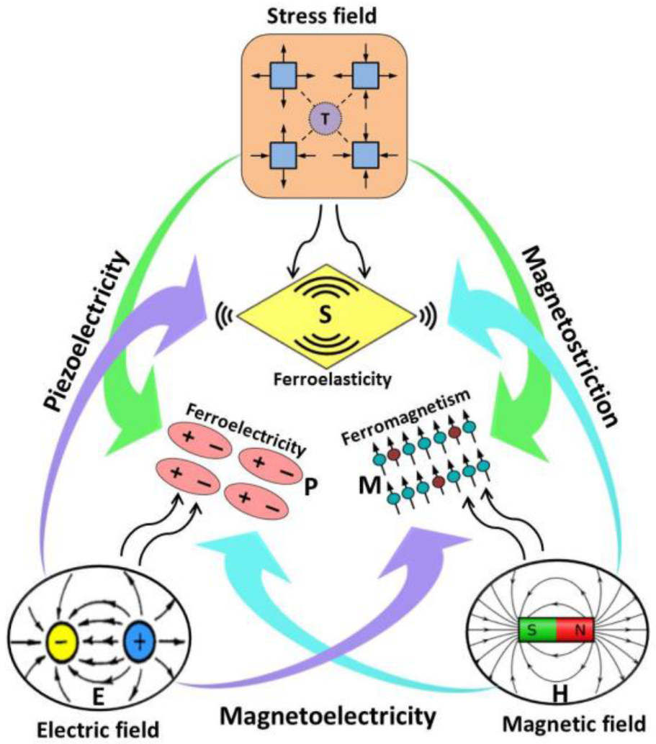
Motiváció
Multiferroikus anyagok
Ferroikus tulajdonságok:
Ferroelektromosság
Ferromágnesesség
Ferroellaszticitás

Slide 3
Multiferroikus anyagok felhasználása
Kommunikációs eszközök
Orvostudomány
Informatika
Ipar

Slide 4
Fege mágneses vékonyréteg
324028
324028

Slide 5
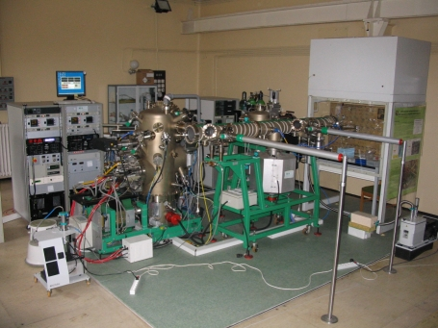
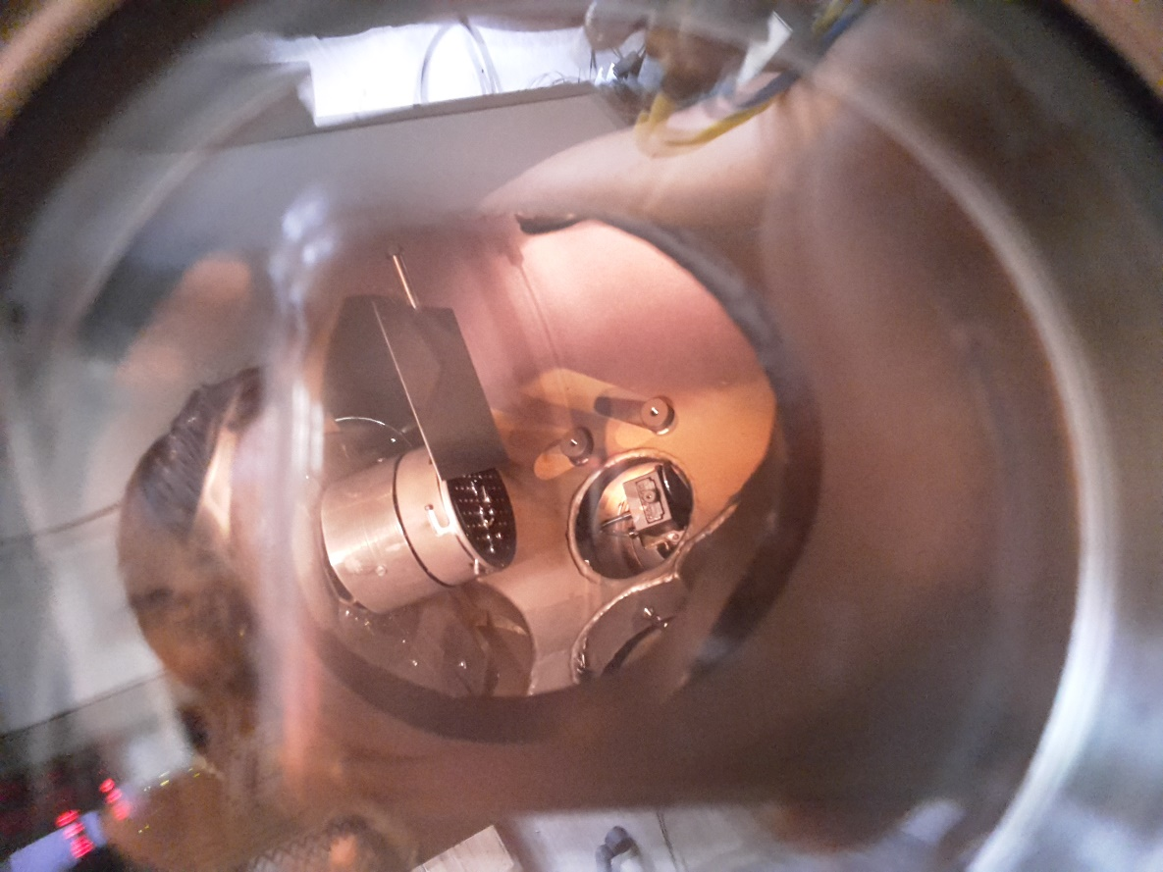
FeGe minta növesztése
Molekulanyaláb-epitaxia (MBE)
A növesztett minta tulajdonságai

Slide 6
FeGe vékonyréteg szerkezete
Si (111)
⁵⁷FeGe
^{n}FeGe

Slide 7
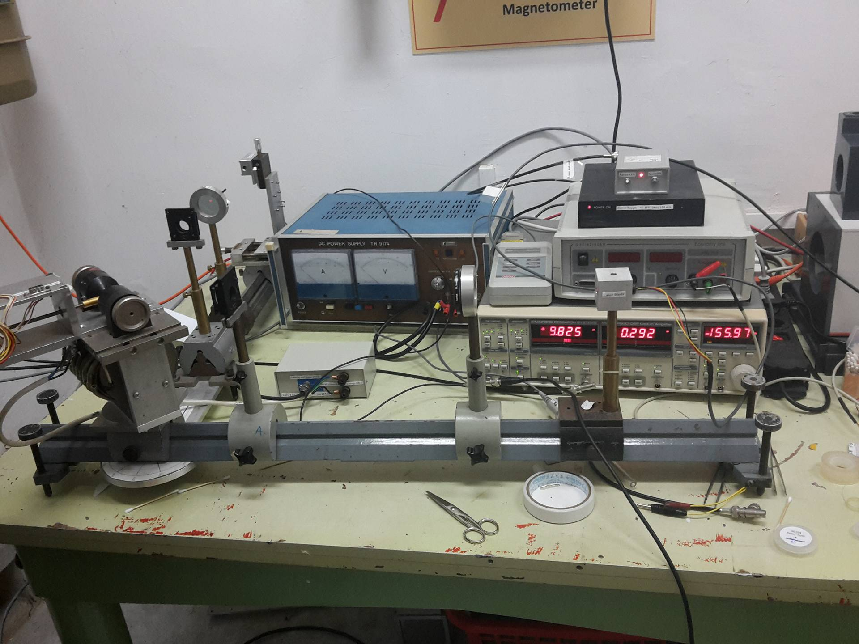
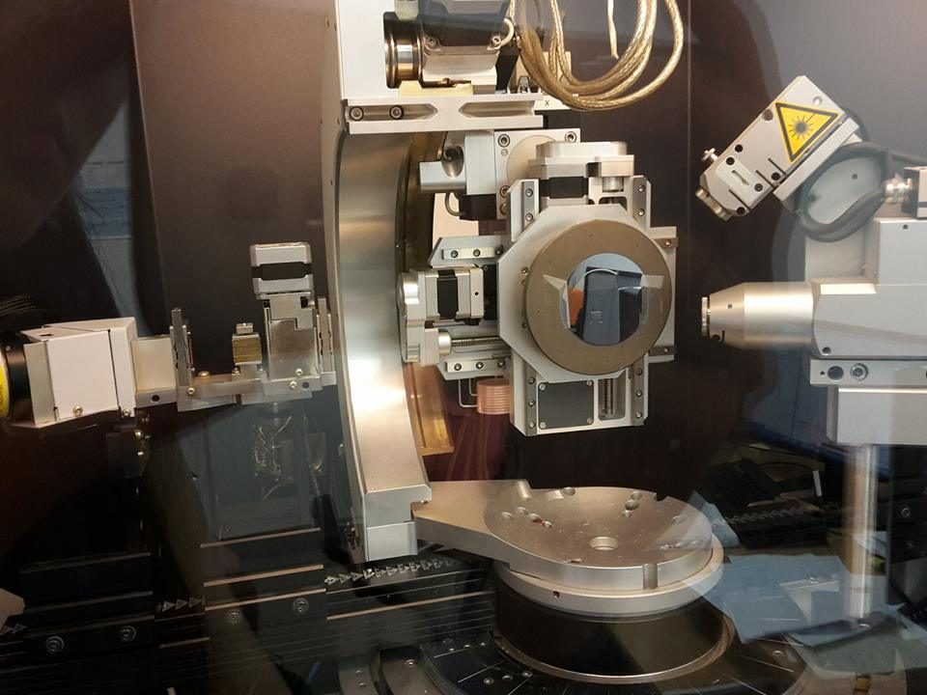
A minta vizsgálata
Röntgen-diffrakció
Röntgen-reflektometria
Magnetooptikai Kerr-effektus

Slide 8
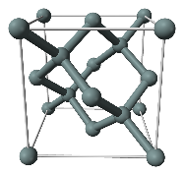
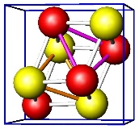
Röntgen-diffrakció

Slide 9
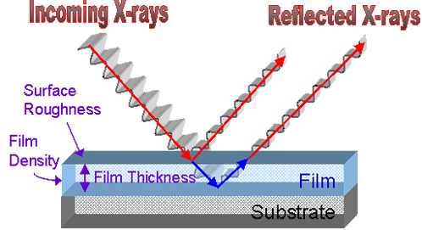
Röntgen-reflektometria

Slide 10
Magnetooptikai Kerr-effektus
Koercitív erő

Slide 11
Relatív remanencia

Slide 12
Köszönjük a figyelmet!

